Slide 1
Интегрированные компьютерные системы проектирования и анализа Лекция 5: Интерфейсы SolidWorks

Slide 2
Интерфейс ISldWorks (продолжение)

Slide 3
Методы интерфейса ISldWorks
function AddFileSaveAsItem(const CallbackFcnAndModule: WideString; const Description: WideString; type_: Integer): WordBool; safecall;
Метод добавляет тип файлов к списку типов диалога сохранения файлов SolidWorks. Описание параметров CallbackFcnAndModule и Description такое же как и в AddFileOpenItem.

Slide 4
Методы интерфейса ISldWorks
Значение параметра type_, в зависимости от типа сохраняемых документов, может
быть следующим:
0 – тип не определен;
1 – деталь ( part );
2 – сборка ( assembly );
3 – чертеж ( drawing ).

Slide 5
Методы интерфейса ISldWorks
function RemoveFileSaveAsItem(const CallbackFcnAndModule: WideString; const Description: WideString; type_: Integer): WordBool; safecall;
Метод удаляет тип файлов из списка типов диалога сохранения файлов SolidWorks, который был добавлен методом AddFileSaveAsItem. Описание параметров такое же как и в AddFileSaveAsItem.

Slide 6
Методы интерфейса ISldWorks
function AddMenu(DocType: Integer; const Menu: WideString; position: Integer): Integer; safecall; Метод добавляет подменю в главное меню SolidWorks. Параметр DocType характеризует тип документа (см. описание type_ в AddFileSaveAsItem); Menu – имя подменю; position – позиция в главном меню.

Slide 7
Методы интерфейса ISldWorks
function AddMenuItem(DocType: Integer; const Menu: WideString; Postion: Integer; const CallbackModuleAndFcn: WideString): Integer; safecall;
Метод добавляет пункт или подменю в меню SolidWorks. Параметр DocType характеризует тип документа; Menu – имя пункта или подменю + символ ‘@’ + имя меню, в которое добавляется пункт или подменю ( + ‘@’ + имя меню следующего уровня, и т.д.);

Slide 8
Методы интерфейса ISldWorks
position – позиция в главном меню; CallbackModuleAndFcn – строка, которая содержит имя DLL (добавления) и через @ имя процедуры, которая вызывается при выборе пользователем добавленного пункта меню (в добавлении она должна быть описана как процедура без параметров).

Slide 9
Методы интерфейса ISldWorks
function RemoveMenu(DocType: Integer; const MenuItemString: WideString; const CallbackFcnAndModule: WideString): WordBool; safecall;
Метод удаляет пункт или подменю в меню SolidWorks.
Описание параметров такое же как и в AddMenuItem.
Если удаляется подменю, то в качестве CallbackFcnAndModule передают пустую строку.

Slide 10
Методы интерфейса ISldWorks
function AddToolbar(const moduleName: WideString; const title: WideString; smallBitmapHandle: Integer; largeBitmapHandle: Integer): Integer; safecall;
Метод добавляет панель инструментов SolidWorks.
Параметр moduleName характеризует имя файла добавления (например, ‘addin1.dll’); title – наименование панели инструментов;

Slide 11
Методы интерфейса ISldWorks
smallBitmapHandle – дескриптор растрового изображения ( HBitmap ) содержащего пиктограммы панели инструментов при выключенном режиме отображения крупных значков ( Small Icons ). Размер пиктограммы 16×15 (ширина - 16, высота 15). Все пиктограммы располагаются на одном рисунке.
Например

Slide 12
Методы интерфейса ISldWorks
largeBitmapHandle – дескриптор растрового изображения содержащего пиктограммы панели инструментов при включенном режиме отображения крупных значков ( Large Icons ). Размер пиктограммы 22×22;
Файл BMP с изображением, содержащим пиктограммы панели инструментов, должен иметь палитру, в которой не больше чем 256 цветов. Черный цвет в изображении интерпретируется SolidWorks как прозрачный.

Slide 13
Методы интерфейса ISldWorks
В Borland Delphi дескриптор растрового изображения может быть получен при помощью свойства Handle экземпляров класса TBitmap.
Например, если изображения содержащие пиктограммы панели инструментов сохранены в файлах ‘d:\smtoolbar.bmp’ и ‘d:\lgtoolbar.bmp’, то код фрагмента программы, в котором производится добавление панели инструментов SolidWorks будет выглядеть так:

Slide 14
Методы интерфейса ISldWorks
iBmp = new BitmapHandler();
cmdGroup = iCmdMgr.CreateCommandGroup2(mainCmdGroupID, Title, ToolTip, "", -1, ignorePrevious, ref cmdGroupErr);
cmdGroup.LargeIconList = iBmp.CreateFileFromResourceBitmap("SwCSharpAddin1.ToolbarLarge.bmp", thisAssembly);
cmdGroup.SmallIconList = iBmp.CreateFileFromResourceBitmap("SwCSharpAddin1.ToolbarSmall.bmp", thisAssembly);
cmdGroup.LargeMainIcon = iBmp.CreateFileFromResourceBitmap("SwCSharpAddin1.MainIconLarge.bmp", thisAssembly);
cmdGroup.SmallMainIcon = iBmp.CreateFileFromResourceBitmap("SwCSharpAddin1.MainIconSmall.bmp", thisAssembly);
int menuToolbarOption = (int)(swCommandItemType_e.swMenuItem | swCommandItemType_e.swToolbarItem);
int cmdIndex0 = cmdGroup.AddCommandItem2("CreateCube", -1, "Create a cube", "Create cube", 0, "CreateCube", "", mainItemID1, menuToolbarOption);
int cmdIndex1 = cmdGroup.AddCommandItem2("Show PMP", -1, "Display sample property manager", "Show PMP", 2, "ShowPMP", "EnablePMP", mainItemID2, menuToolbarOption);
cmdGroup.HasToolbar = true;
cmdGroup.HasMenu = true;
cmdGroup.Activate();

Slide 15
Методы интерфейса ISldWorks
Метод AddToolbar возвращает значение идентификатора панели инструментов, который используется в других методах.
function AddToolbarCommand(const moduleName: WideString; toolbarId: Integer; toolbarIndex: SYSINT; const commandString: WideString): WordBool; safecall;
Метод добавляет пиктограмму панели инструментов SolidWorks.
Параметр moduleName характеризует имя файла добавления;

Slide 16
Методы интерфейса ISldWorks
toolbarId – идентификатор панели инструментов;
toolbarIndex – номер изображения пиктограммы (начиная с 0);
commandString – строка, содержащая имя процедуры, которая будет выполнена при клике мыши на добавленную пиктограмму панели инструментов, + ‘@’ + имя функции состояния пиктограммы + ‘,’ + текст описания + символ с номером 10 (В Delphi - #$A) + текст подсказки ( hint ).
Лекция №8. Страница 16

Slide 17
Методы интерфейса ISldWorks
Например:
commandString = 'DoSomething@bstate,’+ ’This Function will DoSome'#$A'DoSome'
В commandString обязательным является только имя процедуры. Все остальное может быть полностью или частично опущено.
Например:
commandString = 'DoSomething’;
Процедура, которая будет выполнена при

Slide 18
Методы интерфейса ISldWorks
клике мыши на добавленную пиктограмму панели инструментов, не имеет параметров. Функция состояния, также не имеет параметров. Тип возвращаемого значения функции – Integer.
Функция может возвращать такие значения: 0 – пиктограмма не активна;
1 – пиктограмма активна;
2 – пиктограмма не активна и «утоплена»;
3 – пиктограмма активна и «утоплена»;

Slide 19
Методы интерфейса ISldWorks
function ShowToolbar(const moduleName: WideString; toolbarId: Integer): WordBool; safecall;
Метод отображает панель инструментов SolidWorks.
Параметр moduleName характеризует имя файла добавления;
toolbarId – идентификатор панели инструментов.

Slide 20
Методы интерфейса ISldWorks
function RemoveToolbar(const Module: WideString; toolbarId: Integer): WordBool; safecall;
Метод удаляет панель инструментов SolidWorks.
Параметр Module характеризует имя файла добавления;
toolbarId – идентификатор панели инструментов.

Slide 21
Методы интерфейса ISldWorks
function NewPart: IDispatch; safecall; - Automation
function INewPart: IPartDoc; safecall; - COM
Метод создает новый документ SLDPRT.
function NewAssembly: IDispatch; safecall; - Automation
function INewAssembly: IAssemblyDoc; safecall; - COM
Метод создает новый документ SLDASM.

Slide 22
Методы интерфейса ISldWorks
function NewDrawing(templateToUse: Integer): IDispatch; safecall; - Automation
function INewDrawing(templateToUse: Integer): IDrawingDoc; safecall; - COM
Метод создает новый документ SLDDRW.
Параметр templateToUse характеризует параметры страницы (размер).
0 соответствует размеру A (279.40mm×215.90mm), альбомная ориентация (далее а/о);

Slide 23
Методы интерфейса ISldWorks
1 – A, книжная ориентация (далее к/о);
2 – B (431.80mm×279.40mm), а/о;
3 – C (558.80mm×431.80mm), а/о;
4 – D (863.60mm×558.80mm), а/о;
5 – E (1117.60m×863.60mm), а/о;
6 – A4, а/о; 7 – A4, к/о;
8 – A3, а/о; 9 – A2, а/о;
10 – A1, а/о; 11 – A0, а/о;
12 – размер определяется пользователем.

Slide 24
Методы интерфейса ISldWorks
function NewDocument(const templateName: WideString; paperSize: Integer; Width: Double; height: Double): IDispatch; safecall; - Automation
function INewDocument(const templateName: WideString; paperSize: Integer; Width: Double; height: Double): IModelDoc; safecall;- COM
Метод создает новый документ.
Параметр templateName характеризует шаблон (и тип) документа.
Шаблоны, как правило, располагаются в директории \data\Templates.

Slide 25
Методы интерфейса ISldWorks
Шаблон детали - Part.prtdot;
Шаблон сборки - Assembly.asmdot;
Шаблон чертежа - Drawing.drwdot.
Параметр paperSize определяет размер страницы документа (константы см. выше для templateToUse в методе NewDrawing).
Если paperSize = 12 (размер определяется пользователем), то размер документа будет соответствовать значениям параметров Width и Height.

Slide 26
Методы интерфейса ISldWorks
function OpenDoc4(const fileName: WideString; type_: Integer; options: Integer; const configuration: WideString; var errors: Integer): IDispatch; safecall; - Automation
function IOpenDoc4(const fileName: WideString; type_: Integer; options: Integer; const configuration: WideString; var errors: Integer): IModelDoc; safecall; - COM
Метод открывает существующий документ.
Параметр fileName характеризует имя документа.

Slide 27
Методы интерфейса ISldWorks
Параметр type_ характеризует тип документа (константы см. выше для type_ в методе AddFileSaveAsItem).
Параметр options содержит набор битов, которые определяют параметры открытия.
Для этого параметра в SolidWorks определены следующие значения битов
1 – «тихое» открытие документа (диалоговые окна в случае ошибок не выводятся);
2 – открыть только для чтения;

Slide 28
Методы интерфейса ISldWorks
4 – открыть только для просмотра.
Параметр configuration характеризует конфигурацию документа, которая будет текущей после открытия документа (при открытии только для просмотра должен быть равен пустой строке).
Параметр errors после вызова метода содержит набор битов характеризующих ошибки, возникшие при открытии документа. Если ошибок не было errors=0;

Slide 29
Методы интерфейса ISldWorks
procedure CloseDoc(const Name: WideString); safecall;
Метод закрывает документ с именем Name.
procedure QuitDoc(const Name: WideString); safecall;
Метод закрывает без сохранения документ с именем Name.

Slide 30
Интерфейс IModelDoc

Slide 31
Интерфейсы документов SolidWorks
В SolidWorks три типа объектов документов, которые соответствуют трем основным типам документов пакета. Это: деталь (Part), сборка (Assembly) и чертеж (Drawing). Каждый из этих типов объектов поддерживает два интерфейса:
IModelDoc – интерфейс, в котором собраны методы, поддерживаемые всеми типами объектов документов;
IPartDoc, IAssemblyDoc либо IDrawingDoc, в зависимости от типа объекта.

Slide 32
Свойства IModelDoc2
В SolidWorks 2003 была введена модификация интерфейса IModelDoc – IModelDoc2. Рассмотрим этот интерфейс.
Основные свойства IModelDoc2.
property ActiveView: IDispatch - Automation
property IActiveView: IModelView - COM
Свойство (только для чтения) позволяет получить ссылку на активный объект, управляющий видом документа в SolidWorks.

Slide 33
Свойства IModelDoc2
property ConfigurationManager: IConfigurationManager;
Свойство (только для чтения) позволяет получить ссылку на объект, управляющий конфигурациями документа.
property FeatureManager: IFeatureManager;
Свойство (только для чтения) позволяет получить ссылку на объект Feature Manager (дерево конструирования).

Slide 34
Свойства IModelDoc2
property SelectionManager: IDispatch - Automation
property ISelectionManager: ISelectionMgr - COM
Свойство (только для чтения) позволяет получить ссылку на объект, управляющий выделенными элементами модели.
property Visible: WordBool;
Свойство характеризует видимость документа.

Slide 35
Методы IModelDoc2
Основные методы IModelDoc2.
procedure ActivateSelectedFeature; safecall; Метод активизирует выделенный элемент модели.
function AddDimension2(x: Double; y: Double; z: Double): IDispatch; safecall; - Automation
function IAddDimension2(x: Double; y: Double; z: Double): IDisplayDimension; safecall; - COM
Метод добавляет «размер» выделенного элемента, если это возможно. Положение размера определяется параметрами метода. Параметры, характеризующие

Slide 36
Методы IModelDoc2
расстояние, здесь и далее, измеряются в метрах. Метод возвращает ссылку на созданный объект «размер».
Аналогичным образом работают методы:
AddDiameterDimension2
AddHorizontalDimension2
AddRadialDimension2
AddVerticalDimension2
function ChangeSketchPlane: WordBool; Метод изменяет плоскость выделенного эскиза. Новая плоскость эскиза также должна быть выделена.

Slide 37
Методы IModelDoc2
procedure ClearSelection; safecall; Метод очищает список выделенных объектов.
function Create3PointArc(p1x, p1y, p1z, p2x, p2y, p2z, p3x, p3y, p3z: Double): WordBool; safecall;
Метод создает в открытом эскизе дугу окружности по трем точкам. Первые три параметра определяют положение начальной точки дуги, вторые три – конечной, и последние – некоторой точки на дуге.

Slide 38
Методы IModelDoc2
function CreateArc2(xс, yс, zc, xp1, yp1, zp1, xp2, yp2, zp2: Double; direction: Smallint): IDispatch; safecall; - Automation
function ICreateArc2(xс, yс, zc, xp1, yp1, zp1, xp2, yp2, zp2: Double; direction: Smallint): ISketchSegment; safecall; - COM
Метод создает в открытом эскизе дугу окружности по координатам центра (xс, yс, zc), начала (xp1, yp1, zp1) и конца (xp2, yp2, zp2) дуги. При значении direction=-1 направление от начала к концу дуги по часовой стрелке. При direction=1 – против.

Slide 39
Методы IModelDoc2
function CreateCircleByRadius2(xс, yс, zc, radius: Double): IDispatch; safecall; - Automation
function ICreateCircleByRadius2(xс, yс, zc, radius: Double): ISketchSegment; safecall; - COM
Метод создает в открытом эскизе окружность по координатам центра (xс, yс, zc), и радиусу окружности.

Slide 40
Методы IModelDoc2
function CreateEllipse2(centerX, centerY, centerZ, majorX, majorY, majorZ, minorX, minorY, minorZ: Double): IDispatch; safecall; - Automation
function ICreateEllipse2(centerX, centerY, centerZ, majorX, majorY, majorZ, minorX, minorY, minorZ: Double): ISketchSegment; safecall; - COM
Метод создает в открытом эскизе эллипс по координатам центра (centerX, centerY, centerZ) и двух точек.

Slide 41
Методы IModelDoc2
function CreateLine2(p1x, p1y, p1z, p2x, p2y, p2z: Double): IDispatch; safecall; - Automation
function ICreateLine2(p1x, p1y, p1z, p2x, p2y, p2z: Double): ISketchSegment; safecall; - COM
Метод создает в открытом эскизе отрезок прямой по координатам двух точек.
function CreatePlaneThru3Points3(autoSize: WordBool): IDispatch; safecall; - Automation
function ICreatePlaneThru3Points3(autoSize: WordBool): IRefPlane; safecall; - COM
Метод создает плоскость по 3 точкам, которые должны быть выделены.

Slide 42
Методы IModelDoc2
Помимо этого, плоскость может быть
создана при помощи методов
CreatePlaneAtAngle3
CreatePlaneAtOffset3
CreatePlaneAtSurface3
CreatePlaneFixed2
CreatePlanePerCurveAndPassPoint3
CreatePlaneThruLineAndPt
CreatePlaneThruPtParallelToPlane

Slide 43
Методы IModelDoc2
function CreatePoint2(pointX, pointY, pointZ: Double): IDispatch; safecall; - Automation
function ICreatePoint2(pointX, pointY, pointZ: Double): ISketchPoint; safecall; - COM
Метод создает точку в открытом эскизе.
function DeleteSelection(confirmFlag: WordBool): WordBool; safecall; Метод удаляет выделенные элементы. confirmFlag – определяет будет ли при этом выведен пользователю диалог на подтверждение удаления элементов (true – диалог выводится, false – нет).

Slide 44
Методы IModelDoc2
procedure EditCopy; safecall; Метод копирует в буфер выделенные элементы.
procedure EditCut; safecall; Метод копирует в буфер и удаляет выделенные элементы.
procedure EditDelete; safecall; Метод удаляет выделенные элементы.
procedure Paste; safecall; Метод вставляет из буфера набор элементов.

Slide 45
Методы IModelDoc2
procedure EditSketch; safecall; Метод открывает выделенный эскиз для редактирования (Закрытие эскиза производится методом InsertSketch).
procedure FeatureBoss2(sd, flip, dir: WordBool; t1, t2: Integer; d1, d2: Double; dchk1, dchk2, ddir1, ddir2: WordBool; dang1, dang2: Double; offsetReverse1, offsetReverse2, translateSurface1, translateSurface2: WordBool); safecall; Метод создает 3d-элемент «вытянуть» (boss). Параметр sd определяет одно- (при true)

Slide 46
Методы IModelDoc2
либо двустороннее (при false) «вытягивание»;
flip – не используется;
dir – определяет направление;
t1 – тип ограничения элемента в первом, а
t2 – во втором направлении;
Для типов ограничений в SolidWorks определены такие константы:
0 - на заданное расстояние 1 - через все 2 - до следующего элемента

Slide 47
Методы IModelDoc2
3 - до вершины
4 - до поверхности
5 - на расстоянии от поверхности
6 - от средней поверхности
7 - до тела
d1, d2 – глубина «вытягивания» в соответствующем направлении;
dchk1, dchk2 – наличие уклона;
ddir1, ddir2 – внутренний (true)/наружный (false) уклон;

Slide 48
Методы IModelDoc2
dang1, dang2 – углы уклона (в радианах);
offsetReverse1, offsetReverse2 – при типе ограничения «на расстоянии от поверхности» определяет направление смещения от поверхности: от эскиза (true ) либо к эскизу (false);
Помимо этого, 3d-элементы создаются такими методами:
FeatureBossThin2
FeatureChamfer

Slide 49
Методы IModelDoc2
FeatureChamferType
FeatureFillet5
FeatureLinearPattern
FeatureCirPattern
FeatureCurvePattern
FeatureSketchDrivenPattern
function InsertAxis2(autoSize: WordBool): WordBool; safecall; Метод создает ось.

Slide 50
Методы IModelDoc2
procedure InsertSketch2(updateEditRebuild: WordBool); safecall; Метод создает на выбранной плоскости или плоской поверхности эскиз и открывает его. Если эскиз уже открыт, то InsertSketch2 его закрывает. Параметр updateEditRebuild определяет перестраивать (при true) или нет (при false) модель при закрытии эскиза.
procedure Lock; safecall; Метод запрещает пользователю изменять модель.

Slide 51
Методы IModelDoc2
procedure UnLock; safecall; Метод разрешает пользователю изменять модель.
function Parameter(const stringIn: WideString): IDispatch; safecall; - Automation
function IParameter(const stringIn: WideString): IDimension; safecall; - COM
Метод позволяет получить доступ к параметру модели. StringIn – наименование параметра (например, «D1@Вытянуть1»).

Slide 52
Методы IModelDoc2
procedure SetAddToDB(setting: WordBool); safecall; Метод определяет характер создания и изменения элементов. При setting=true, изменения вносятся непосредственно в базу данных SolidWorks, при setting=false – нет (значение по умолчанию). Например, если создаваемый элемент эскиза содержит вершину, которая расположена очень близко к уже существующей в эскизе вершине, то эти две вершины будут соединены в одну.

Slide 53
Методы IModelDoc2
Внесение изменений непосредственно в базу SolidWorks позволяет уклониться от такого поведения.
procedure SetDisplayWhenAdded(setting: WordBool); safecall; Метод определяет будут ли отображаться добавляемые элементы. При setting=true – будут, при setting=false – нет.

Slide 54
Методы IModelDoc2
procedure ViewZoomTo2(x1, y1, z1, x2, y2, z2: Double); safecall; Метод масштабирует изображение так, чтобы в рабочей области документа отображалась прямоугольная область, координаты противолежащих вершин которой указаны в качестве параметров.

Slide 55
Методы IModelDoc2
Простейший пример контроллера SolidWorks,
использующего методы интерфейса
IModelDoc2.
using SolidWorks.Interop.sldworks;
…
private void button1_Click(object sender, EventArgs e)
{
SldWorks sw = new SldWorks();
sw.Visible = true;
PartDoc Part = sw.NewPart();
ModelDoc2 Model = sw.ActiveDoc;

Slide 56
Методы IModelDoc2
Model.InsertSketch2(true);
Model.CreateEllipse2(0, 0, 0, 1, 0, 0, 0, 2, 0);
Model.FeatureBoss2(true, false, false, 0, 0, 1, 0, true, false, true, false, 0.5, 0, false, false, false, false);
}

Slide 57
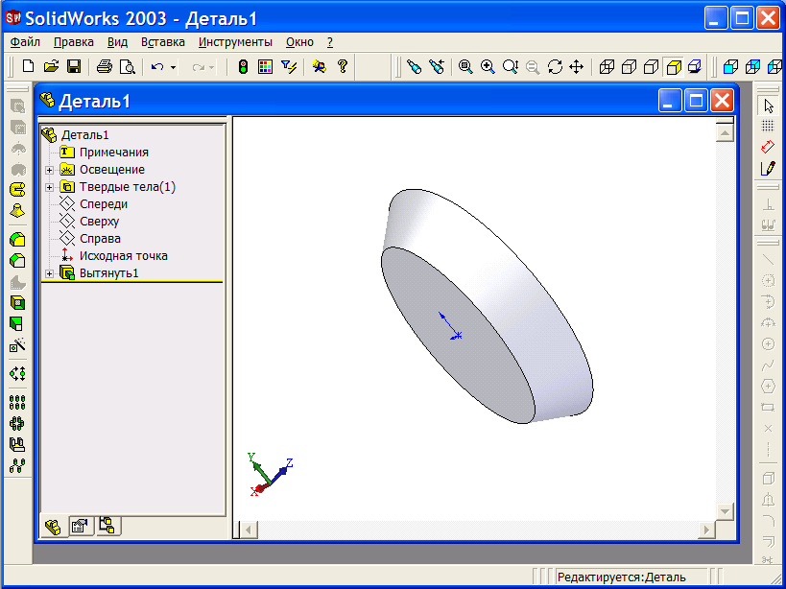
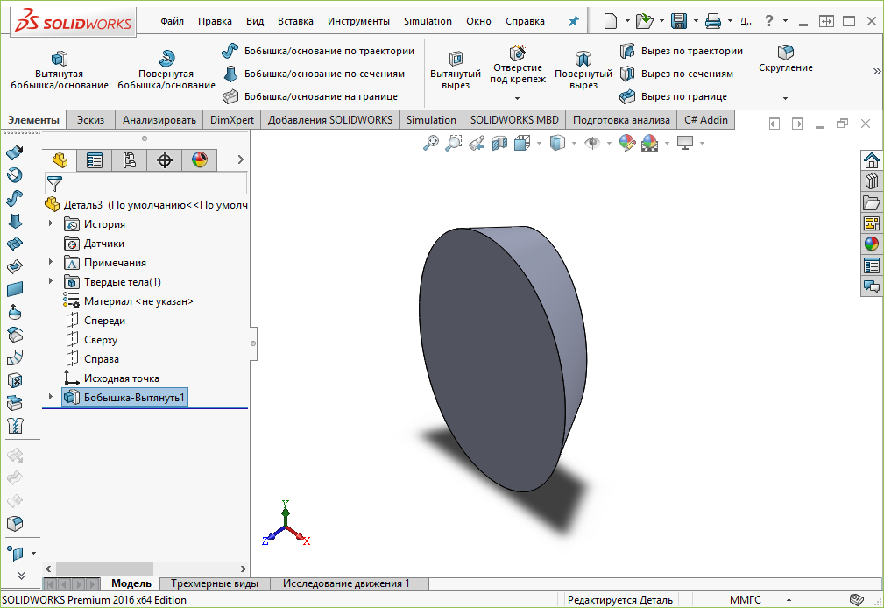
Методы IModelDoc2
Вид приложения SolidWorks, после выполнения кода контроллера.

Slide 58
Интерфейсы IModelDocExtension, IFeatureManager, IPartDoc, IAssemblyDoc, IComponent2, IEnumBodies2

Slide 59
Интерфейс IModelDocExtension
Интерфейс IModelDocExtension.
function SelectByID(const Name: WideString; const type_: WideString; x, y, z: Double; Append: WordBool; mark: Integer; const Callout: ICallout): WordBool; safecall; Метод «выделяет» объект по имени и/или координатам точки на объекте. Параметр Name характеризует имя объекта. Для поверхностей, кромок и т.д. в качестве Name может предаваться пустая строка.

Slide 60
Интерфейс IModelDocExtension
Параметр type_ - строка, которая характеризует тип объекта:
‘EDGE’ - кромка;
‘FACE’ - поверхность;
‘VERTEX’ - вершина;
‘PLANE’ - плоскость (справочная геометрия);
‘AXIS’ - ось;
‘SKETCH’ - эскиз;
‘SKETCHSEGMENT’ - объект эскиза;
‘SKETCHPOINT’ - точка эскиза;
‘DIMENSION’ - объект-размер;

Slide 61
Интерфейс IModelDocExtension
‘COMPONENT’ - компонент (деталь);
‘MATE’ - сопряжение;
‘BODYFEATURE’ - 3-d элемент (объект дерева конструирования);
‘EXTSKETCHSEGMENT’ - внешний (по отношению к активному) объект эскиза;
‘EXTSKETCHPOINT’ - внешняя точка эскиза;
‘SOLIDBODY’ - «твердое» (трехмерное) тело.
Параметры x, y, z определяют координаты точки, которая должна принадлежать объекту.

Slide 62
Интерфейс IModelDocExtension
Для вызовов, в которых Name не пустая строка, координаты могут быть нулевыми.
Mark - некоторое целое значение. Используется как критерий сортировки для операций, в которых необходим упорядоченный список выделенных объектов (например, построение элемента по траектории).
Append - тип присоединения к списку выбранных объектов. Если Append=true, то все объекты, которые были выбраны до

Slide 63
Интерфейс IModelDocExtension
вызова метода, остаются выбранными после него. В случае Append=false, список выбранных объектов очищается.
Callout - объект-выноска. Когда объект выноска не используется (как правило, так и происходит), в качестве значения параметра указывают nil.
Доступ к объекту ModelDocExtension получают при помощи свойства Extension интерфейса IModelDoc2.

Slide 64
Интерфейс IFeatureManager
Интерфейс IFeatureManager.
function FeatureExtrusion(sd, flip, dir: WordBool; t1, t2: Integer; d1, d2: Double; dchk1, dchk2, ddir1, ddir2: WordBool; dang1, dang2: Double; offsetReverse1, offsetReverse2, translateSurface1, translateSurface2, merge, useFeatScope, useAutoSelect: WordBool): IFeature; safecall; Метод расширяет функциональность IModelDoc2.FeatureBoss2 (создает 3d-элемент «вытянуть»).

Slide 65
Интерфейс IFeatureManager
Описание параметров, кроме последних 3-х, совпадает с описанием параметров в IModelDoc2.FeatureBoss2.
Параметр merge определяет объединять (при true) или нет (при false) тела, которые будут пересекаться, после создания 3-d элемента.
При useFeatScope=true объединение будет производиться только с выбранными телами. При useFeatScope=false – со всеми телами.

Slide 66
Интерфейс IFeatureManager
Параметр useAutoSelect определяет будут ли пересекающиеся тела выбраны автоматически (при true) или нет (при false).
Метод возвращает указатель на интерфейс IFeature для созданного элемента.
Помимо этого, 3d-элементы создаются методами:
FeatureExtrusionThin
FeatureCut
FeatureCutThin

Slide 67
Интерфейс IFeatureManager
FeatureRevolve
FeatureRevolveCut
FeatureRevolveThin
FeatureRevolveThinCut
FeatureBossThicken
FeatureCutThicken
InsertProtrusionSwept
InsertCutSwept
InsertProtrusionBlend
InsertCutBlend
InsertMirrorFeature
FeatureLinearPattern
FeatureCircularPattern
InsertTableDrivenPattern

Slide 68
Интерфейс IPartDoc
Интерфейс IPartDoc.
function EnumBodies3(bodyType: Integer; bVisibleOnly: WordBool): IEnumBodies2; safecall; Метод возвращает указатель на объект (интерфейс IEnumBodies2), содержащий список тел детали. Параметр bodyType – определяет тип тел. Для «твердых» тел значение праметра соответствует 0. Параметр bVisibleOnly определяет будут ли

Slide 69
Интерфейс IPartDoc
в список включены только видимые тела (при true) или все тела (при false).
function DeleteEntityName(const entity: IDispatch): WordBool; safecall; - Automation
function IDeleteEntityName(const entity: IEntity): WordBool; safecall; - COM
Метод удаляет имя примитива, ссылка (указатель) на который передана в качестве параметра.

Slide 70
Интерфейс IPartDoc
function FeatureByName(const Name: WideString): IDispatch; safecall; - Automation
function IFeatureByName(const Name: WideString): IFeature; safecall; - COM
Метод возвращает указатель на объект элемента по его имени.
function FirstFeature: IDispatch; - Automation
function IFirstFeature: IFeature; - COM
Метод возвращает указатель на первый элемент детали.

Slide 71
Интерфейс IPartDoc
function GetEntityByName(const Name: WideString; entityType: Integer): IDispatch; safecall; - Automation
function IGetEntityByName(const Name: WideString; entityType: Integer): IEntity; safecall; - COM
Метод возвращает указатель на примитив, по его имени и типу.
Параметр entityType определяет тип примитива:
1 - кромка;
2 - поверхность;

Slide 72
Интерфейс IPartDoc
3 - вершина;
4 - плоскость;
5 - ось;
9 - эскиз;
10 - объект эскиза;
11 - точка эскиза;
14 - объект-размер;
20 - компонент (деталь);
21 - сопряжение;
22 - 3-d элемент;

Slide 73
Интерфейс IPartDoc
24 - внешний объект эскиза;
25 - внешняя точка эскиза;
76 - «твердое» тело.
function GetEntityName(const entity: IDispatch): WideString; safecall; - Automation
function IGetEntityName(const entity: IEntity): WideString; safecall; - COM
Метод возвращает имя примитива, переданного в качестве параметра.

Slide 74
Интерфейс IPartDoc
function SetEntityName(const entity: IDispatch; const StringValue: WideString): WordBool; safecall; - Automation
function ISetEntityName(const entity: IEntity; const StringValue: WideString): WordBool; safecall; - COM
Метод присваивает имя StringValue примитиву entity.

Slide 75
Интерфейс IAssemblyDoc
Интерфейс IAssemblyDoc.
function AddComponent2(const compName: WideString; x: Double; y: Double; z: Double): IDispatch; safecall; - Automation
function IAddComponent2(const compName: WideString; x: Double; y: Double; z: Double): IComponent; safecall; - COM (устарело)
function IAddComponent3(const compName: WideString; x: Double; y: Double; z: Double): IComponent2; safecall; - COM
Метод добавляет компонент в сборку.

Slide 76
Интерфейс IAssemblyDoc
Документ добавляемого компонента (т.е. детали или сборки) должен быть уже открыт в SolidWorks.
Параметр Name определяет имя компонента (т.е. имя файла без пути и расширения).
Параметры x, y, z определяют положение центра параллелепипеда, в который вписан компонент.
Метод возвращает указатель на компонент.

Slide 77
Интерфейс IAssemblyDoc
procedure AddMate(mateType: Integer; align: Integer; flip: WordBool; dist: Double; angle: Double); safecall; Метод добавляет сопряжение.
Параметр mateType определяет тип сопряжения:
0 – совпадение;
1 – концентричность (соосность);
2 – перпендикулярность ;
3 – параллельность;
4 – касательность;
5 – расположение на расстоянии;
6 – расположение под углом.

Slide 78
Интерфейс IAssemblyDoc
Параметр align характеризует тип выравнивания:
0 – прилежащие (примитивы);
1 – противолежащие;
2 – ближайшее выравнивание.
Параметр dist характеризует дистанцию при расположении на расстоянии.
Параметр angle характеризует размер угла при расположении под углом.
Примитивы участвующие в сопряжении должны быть выделены.

Slide 79
Интерфейс IAssemblyDoc
function FeatureByName(const Name: WideString): IDispatch; safecall; - Automation
function IFeatureByName(const Name: WideString): IFeature; safecall; - COM
Метод возвращает указатель на объект элемента сборки по его имени.
procedure FixComponent; safecall; Метод фиксирует положение выделенного компонента.

Slide 80
Интерфейс IAssemblyDoc
procedure UnfixComponent; safecall; Метод снимает фиксацию выделенного компонента.
procedure EditMate(mateType: Integer; align: Integer; flip: WordBool; dist: Double; angle: Double); safecall; Метод изменяет выделенное сопряжение. Описание параметров совпадает с описанием для AddMate.

Slide 81
Интерфейс IComponent2
Интерфейс IComponent2.
function EnumBodies(bodyType: Integer): IEnumBodies2; safecall; Метод возвращает указатель на объект, содержащий список тел компонента.
function Select2(Append: WordBool; mark: Integer): WordBool; safecall; Метод выделяет компонент.
function DeSelect: WordBool; safecall; Метод снимает выделение с компонента.

Slide 82
Интерфейс IEnumBodies2
Интерфейс IEnumBodies2.
function Reset: HResult; stdcall; Метод устанавливает указатель текущей позиции на начало списка.
function Next(celt: Integer; out rgelt: IBody2; var pceltFetched: Integer): HResult; stdcall; Метод возвращает в параметр rgelt следующее тело из списка. Параметр celt в Borland Delphi должен быть равен 1.

Slide 83
Интерфейс IEnumBodies2
Параметр pceltFetched после вызова метод содержит 1, если удалось считать информацию и 0 - если нет.
function Skip(celt: Integer): HResult; stdcall; Метод пропускает celt тел в списке.

Slide 84
Лекция №11
Интерфейсы IBody2, IFace2, IEnumLoops2, ILoop2, IEnumEdges, IEdge, IEntity, ISelectionMgr
Техника создания сборки

Slide 85
Интерфейс IBody2
Интерфейс IBody2.
function GetFaceCount: Integer; safecall; Метод возвращает количество граней трехмерного тела.
function GetFirstFace: IDispatch; safecall; - Automation
function IGetFirstFace: IFace2; safecall; - COM
Метод возвращает указатель на первую грань.

Slide 86
Интерфейс IFace2
Интерфейс IFace2.
function GetArea: Double; safecall; Метод возвращает площадь грани.
function GetNextFace: IDispatch; safecall; - Automation
function IGetNextFace: IFace2; safecall; - COM
Метод возвращает указатель на следующую грань трехмерного тела. Если граней больше нет, то возвращается nil.
function EnumLoops: IEnumLoops2; safecall; Метод возвращает указатель на объект, содержащий список замкнутых контуров,

Slide 87
Интерфейс IFace2
ограничивающих поверхность.
function GetFeature: IDispatch; safecall; - Automation
function IGetFeature: IFeature; safecall; - COM
Метод возвращает указатель на элемент дерева конструирования, который привел к появлению (или модификации) текущей грани.
function GetShellType: SYSINT; safecall; Метод возвращает тип грани. В SolidWorks определены следующие константные значения, характеризующие

Slide 88
Интерфейс IFace2
тип граней:
0 - свободная грань (поверхность не принадлежащая к трехмерному телу);
1 - внутренняя грань (поверхность полости внутри трехмерного тела);
2 - внешняя грань (поверхность, ограничивающая трехмерное тело снаружи).

Slide 89
Интерфейс IEnumLoops2
Интерфейс IEnumLoops2.
function Reset: HResult; stdcall; Метод устанавливает указатель текущей позиции на начало списка.
function Next(celt: Integer; out rgelt: ILoop2; var pceltFetched: Integer): HResult; stdcall; Метод возвращает в параметр rgelt следующий контур из списка.
function Skip(celt: Integer): HResult; stdcall; Метод пропускает celt контуров в списке.

Slide 90
Интерфейс ILoop2
Интерфейс ILoop2.
function GetFace: IDispatch; safecall; - Automation
function IGetFace: IFace2; safecall; - COM
Метод возвращает указатель на грань трехмерного тела, к которой принадлежит текущий контур.
function EnumEdges: IEnumEdges; safecall;
Метод возвращает указатель на объект, содержащий список кромок (линий) контура.

Slide 91
Интерфейс IEnumEdges
Интерфейс IEnumEdges.
function Reset: HResult; stdcall; Метод устанавливает указатель текущей позиции на начало списка.
function Next(celt: Integer; out rgelt: IEdge; var pceltFetched: Integer): HResult; stdcall; Метод возвращает в параметр rgelt следующую кромку из списка.
function Skip(celt: Integer): HResult; stdcall; Метод пропускает celt кромок в списке.

Slide 92
Интерфейс IEdge
Интерфейс IEdge.
function GetStartVertex: IDispatch; safecall; - Automation
function IGetStartVertex: IVertex; safecall; - COM
function GetEndVertex: IDispatch; safecall; - Automation
function IGetEndVertex: IVertex; safecall; - COM
Методы возвращают вершины кромки.

Slide 93
Интерфейс IEntity
Интерфейс IEntity.
function Select3(Append: WordBool; mark: Integer; const Callout: ICallout): WordBool; safecall; Метод выделяет примитив. Описание параметров метода соответствует описанию параметров Append, mark, Callout метода IModelDocExtension.SelectByID.
function DeSelect: WordBool; safecall; Метод снимет выделение примитива.

Slide 94
Интерфейс ISelectionMgr
Интерфейс ISelectionMgr .
function GetSelectedObjectCount: Integer; safecall; Метод возвращает количество выделенных объектов.
function GetSelectedObjectType2(AtIndex: Integer): Integer; safecall; Метод возвращает целое значение соответствующее типу выделенного объекта с индексом AtIndex (см. IPartDoc.GetEntityByName). Индексация начинается с 1.

Slide 95
Интерфейс ISelectionMgr
function GetSelectedObject3(AtIndex: Integer): IDispatch; safecall; - Automation
function IGetSelectedObject3(AtIndex: Integer): IUnknown; safecall; - COM
Метод возвращает указатель на объект, который имеет номер (индекс) AtIndex в списке выбранных объектов. Полученное значение при помощи QueryInterface преобразовывается к указателю на конкретный интерфейс в зависимости от типа объекта.

Slide 96
Техника создания сборки
Техника создания сборки.
Наиболее важным механизмом при создании сборки является создание сопряжения. В сопряжении участвуют выбранные примитивы компонентов сборки. Одним из самых универсальных способов добавления к списку выбранных примитивов является способ основанный на именах примитивов.
Основная идея этой техники заключается в выполнении следующих действий:

Slide 97
Техника создания сборки
Выбор (ModelDocExtension.SelectByID) и присвоение (Part.SetEntityName) имен примитивам деталей участвующих в сборке.
Поиск у соответствующего компонента сборки примитива, имя которого совпадает с необходимым, путем перебора тел и поверхностей компонента (Component.EnumBodies, Body.GetFirstFace, Face.GetNextFace).
Выбор примитива (Entity.Select).

Slide 98
Техника создания сборки
unit Unit1;
interface
uses
Windows, Messages, SysUtils, Variants, Classes, Graphics, Controls, Forms,
Dialogs, sldworks_tlb, StdCtrls;
type
TForm1 = class(TForm)
Button1: TButton;
procedure SetFaceName(x, y, z: Double; FaceName: string);
procedure Make(Sender: TObject);
procedure SelectComponentFace( Component: IComponent2; FaceName: string; bAppendSelect: boolean);

Slide 99
Техника создания сборки
private
SldWorks:ISldWorks;
Part:IPartDoc;
Assembly:IAssemblyDoc;
Model:IModelDoc2;
SelectionMgr:ISelectionMgr;
Entity:IEntity;
CompA, CompB: IComponent2;
temp:IUnknown;
end;
var
Form1: TForm1;
implementation
{$R *.dfm}

Slide 100
Техника создания сборки
procedure TForm1.SetFaceName(x, y, z: Double; FaceName: string);
begin
Model.Extension.SelectByID('','FACE', x,y,z,false,1,nil);
temp:=SelectionMgr.IGetSelectedObject(1);
temp.QueryInterface(IID_IEntity,Entity);
Part.ISetEntityName(Entity,FaceName);
end;
procedure TForm1.SelectComponentFace( Component: IComponent2; FaceName: string; bAppendSelect: boolean);
var EnumBodies2:IEnumBodies2;
Body:IBody2;
n:integer;
Face:IFace2;
CurFaceName:string;

Slide 101
Техника создания сборки
begin
EnumBodies2:=Component.EnumBodies(0);
EnumBodies2.Reset;
repeat
EnumBodies2.Next(1,Body,n);
if n=0 then exit;
Face:=Body.IGetFirstFace;
while Face<>nil do
begin
Face.QueryInterface(IID_IEntity, Entity);
CurFaceName:=Model.IGetEntityName( Entity);
If (CurFaceName = FaceName) Then
begin
Entity.Select3(bAppendSelect, 0,nil);
exit;
end;

Slide 102
Техника создания сборки
Face:= Face.IGetNextFace;
end;
until false;
end;
procedure TForm1.Make(Sender: TObject);
begin
SldWorks:=CoSldWorks_.Create;
SldWorks.Visible:=true;
hide;
//Part A
Part:=SldWorks.INewPart;
Part.QueryInterface(IID_IModelDoc2, Model);
SelectionMgr:=Model.ISelectionManager;
Model.CreateCircleByRadius2(0,0,0,1);
Model.FeatureBoss(true,false,false, 0,0,0.5,0,false,false,false,false, 0,0,false,false);

Slide 103
Техника создания сборки
SetFaceName(0,0,0.5,'Alpha1');
SetFaceName(0,1,0.25,'Alpha2');
Model.SaveAsSilent(GetCurrentDir + '\A.SLDPRT',false);
//Part B
Part:=SldWorks.INewPart;
Part.QueryInterface(IID_IModelDoc2, Model);
SelectionMgr:=Model.ISelectionManager;
Model.CreateCircleByRadius2(0,0,0,0.7);
Model.FeatureBoss(true,false,false, 0,0,1.5,0,false,false,false,false, 0,0,false,false);
SetFaceName(0,0,1.5,'Beta1');
SetFaceName(0,0.7,0.25,'Beta2');
Model.SaveAsSilent(GetCurrentDir + '\B.SLDPRT',false);

Slide 104
Техника создания сборки
//Assembly
Assembly:=SldWorks.INewAssembly;
Assembly.QueryInterface(IID_IModelDoc2, Model);
CompA:=Assembly.IAddComponent3('A',0,0,0);
CompB:=Assembly.IAddComponent3('B',0,0,0);
SelectComponentFace(CompA,'Alpha1',false);
SelectComponentFace(CompB,'Beta1',true);
Assembly.AddMate(0, 1, false, 0, 0);
SelectComponentFace(CompA,'Alpha2',false);
SelectComponentFace(CompB,'Beta2',true);
Assembly.AddMate(1, 1, false, 0, 0);
Model.SaveAsSilent(GetCurrentDir + '\Asm.SLDASM',false);
show;
end;
end.

Slide 105
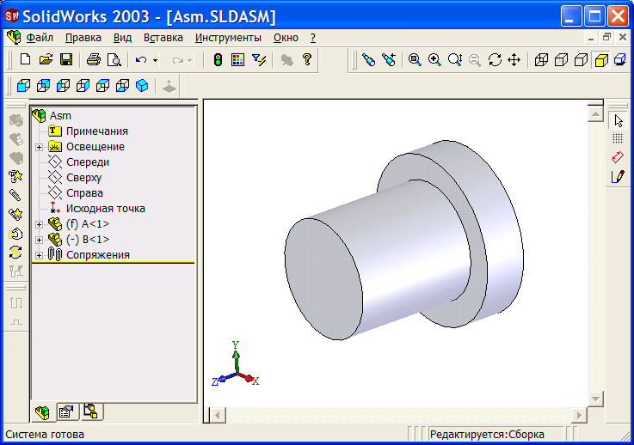
Техника создания сборки
Вид приложения SolidWorks, после выполнения приведенного выше кода.

